Slide 1

Особенности формулировки ТЗВ.
Определение знаков свободных переменных в выражении критериальной базисной переменной.

Slide 2



В стандартной формулировке ТЗВ ограничения имеют тот же вид, что и в ЛТЗ:
x_{ij}≥ 0, i=1...m, j=1...n.
Как и ЛТЗ, ТЗВ будем рассматривать при условии сбалансированности, т.е. при
∑ ai = ∑ bj.

Slide 3


Каждой паре пунктов (i, j) , т.е. каждой паре переменных x_{ij} поставлено в соответствие число t_{ij} , представляющее собой время движения по соответствующему маршруту. Для этих времён справедливо выражение:
Целевая функция ТЗВ имеет вид:
и подлежит минимизации.

Slide 4
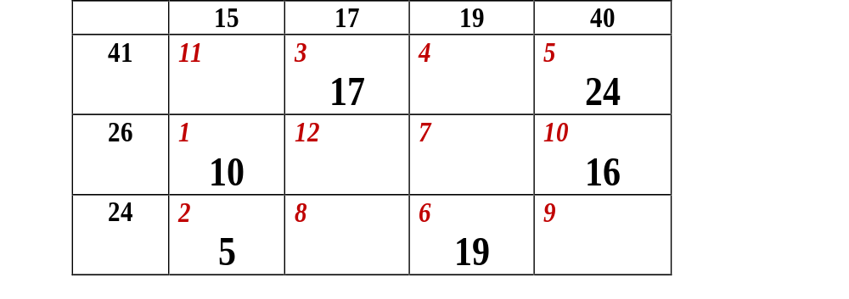
Из формулы ЦФ следует, что значения F совпадают с длительностью самого продолжительного задействованного маршрута, по которому в соответствии с полученным дбр осуществляется транспортирование ресурса.
Установлено, что, как и в ЛТЗ, хотя бы одно оптимальное решение ТЗВ существует и F достигает min в угловой точке ОДР.
Пример.
F = max t_{ij} = t₂₄ = 10.

Slide 5

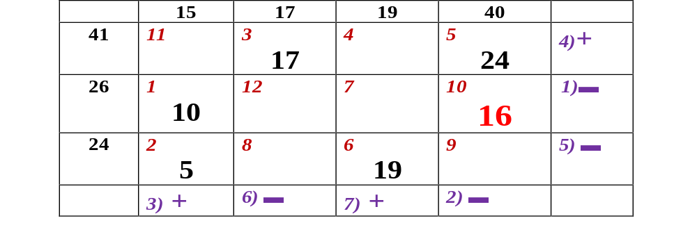
Определение факта вхождения и знака для с.п.
Если клетка с.п. находится в строке и столбце, помеченных одинаковыми знаками, то с этим знаком она входит в выражение для x*ij;
Если знаки разные, то с.п. не входит в выражение для x*ij.
Для примера X13 - имеет знак «+»,
X23 - не входит,
X32, X34 - имеют знак «-».

Slide 6
Таким образом, без аналитических преобразований получено выражение для критериальной переменной, входящее в ДБР:
X₂₄ = 16 + X₁₁ + X₁₃ - X₂₂ - X₃₂ - X₃₄
Так как X₃₂, X₃₄ имеют знак «-», то они м.б. включены в число б.п., а поскольку t32 =8, t34= 9 < F , то такое включение может привести к уменьшению F. Выберем X₃₂. Δx = 5
 | 15 | 17 | 19 | 40
41 | 11 | 3 ▬ 17 | 4 | 5 + 24
26 | 1 + 10 | 12 | 7 | 10 ▬ 16
24 | 2 ▬ 5 | 8 + | 6 19 | 9
 | 15 | 17 | 19 | 40
41 | 11 | 3 12 | 4 | 5 29
26 | 1 15 | 12 | 7 | 10 11
24 | 2 | 8 5 | 6 19 | 9

Slide 7
 | 15 | 17 | 19 | 40
41 | 11 | 3 12 | 4 | 5 29 | 3)+
26 | 1 15 | 12 | 7 | 10 11 | 1)▬
24 | 2 | 8 5 | 6 19 | 9 | 5) ▬
 | 5) + | 4) ▬ | 6) + | 2) ▬
 | 15 | 17 | 19 | 40
41 | 11 | 3 ▬ 12 | 4 | 5 + 29
26 | 1 15 | 12 | 7 + | 10 ▬ 11
24 | 2 | 8 + 5 | 6 ▬ 19 | 9
Выберем X₂₃. Δx = 11
 | 7) + | 2) ▬ | 5) + | 4) ▬
3) + | 11 | 3 1 | 4 | 5 40
6) ▬ | 1 15 | 12 | 7 11 | 10
1) ▬ | 2 | 8 16 | 6 8 | 9
F = t₃₂ = 8.

